Slide 1
ЦЕНТРАЛИЗОВАННАЯ РЕЛИГИОЗНАЯ ОРГАНИЗАЦИЯ ДУХОВНОЕ УПРАВЛЕНИЕ МУСУЛЬМАН РЯЗАНСКОЙ ОБЛАСТИ (РЯЗАНСКИЙ МУХТАСИБАТ) ДЕЯТЕЛЬНОСТЬ ДУМ РО в контексте Года единства народов России VIII Межрегиональная научно-практическая конференция «Ислам в Московском регионе» Рашид-хазрат Бултачеев главный имам-мухтасиб Рязанской области г. Воскресенск, 09.04.2026 г.

Slide 2
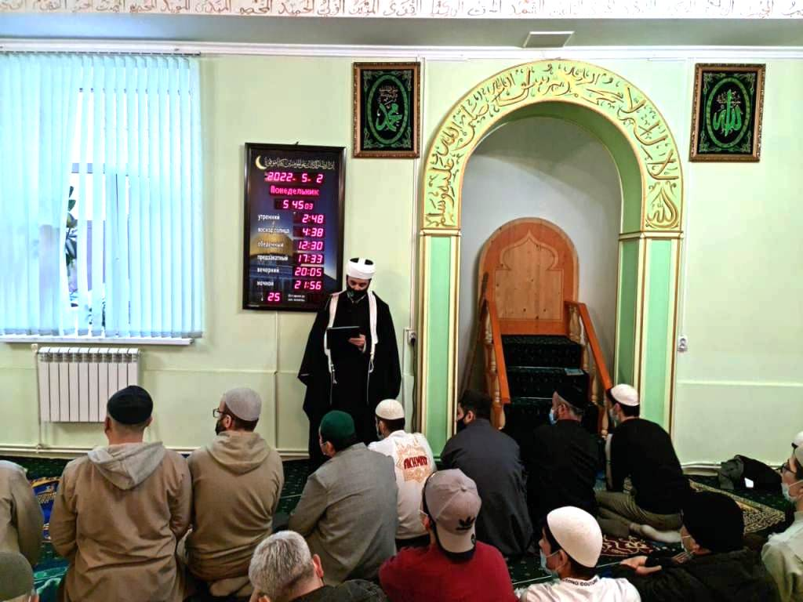
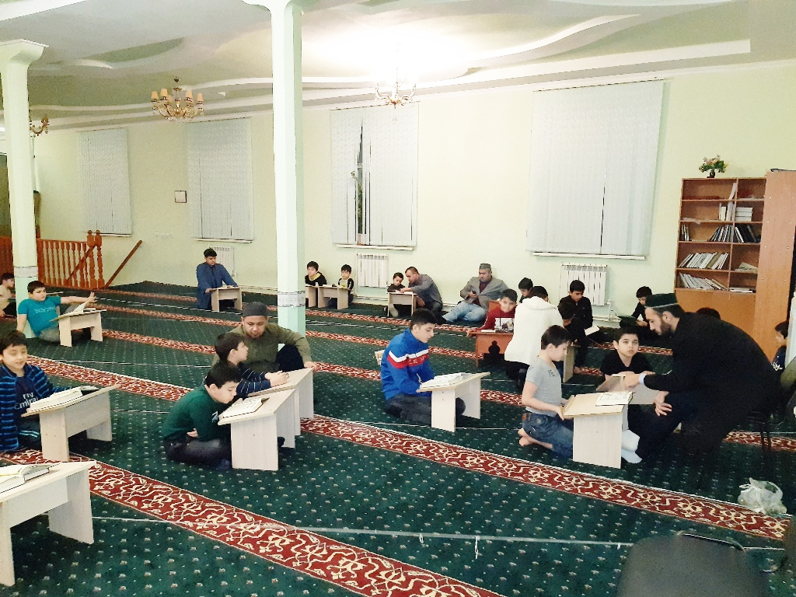
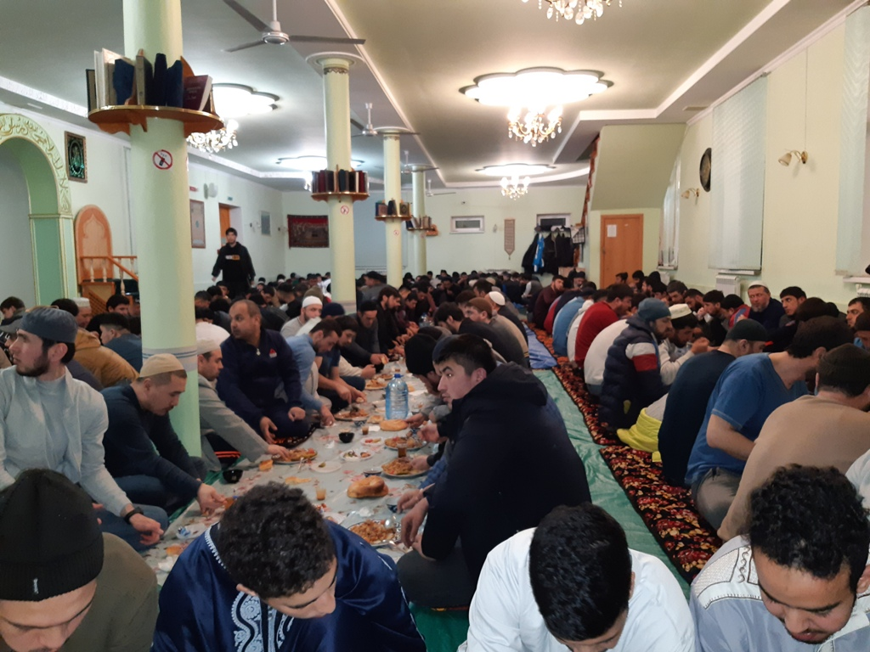
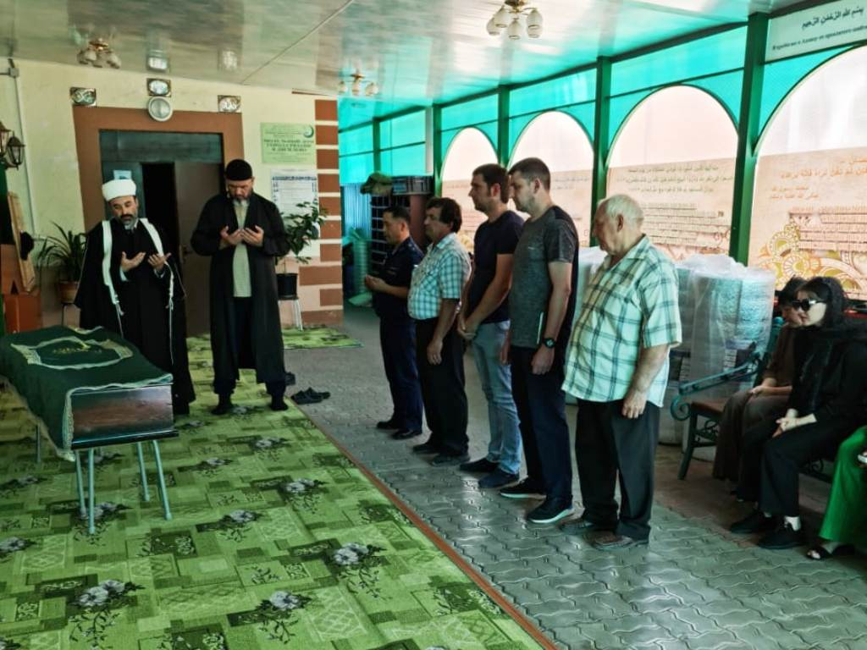
МОЛЕЛЬНЫЙ ДОМ ГОРОДА РЯЗАНИ

Slide 3
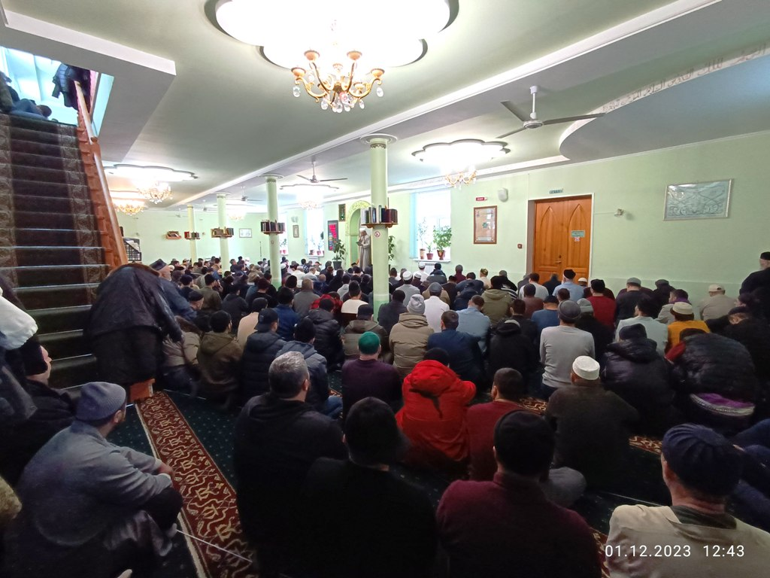
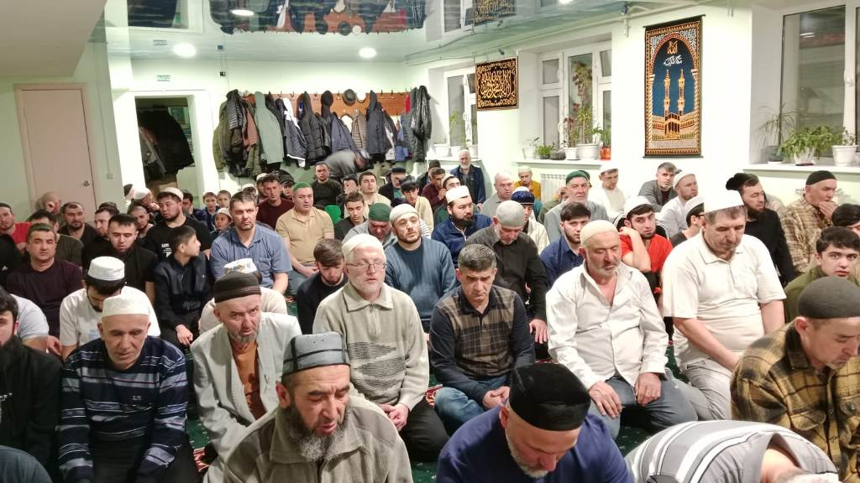
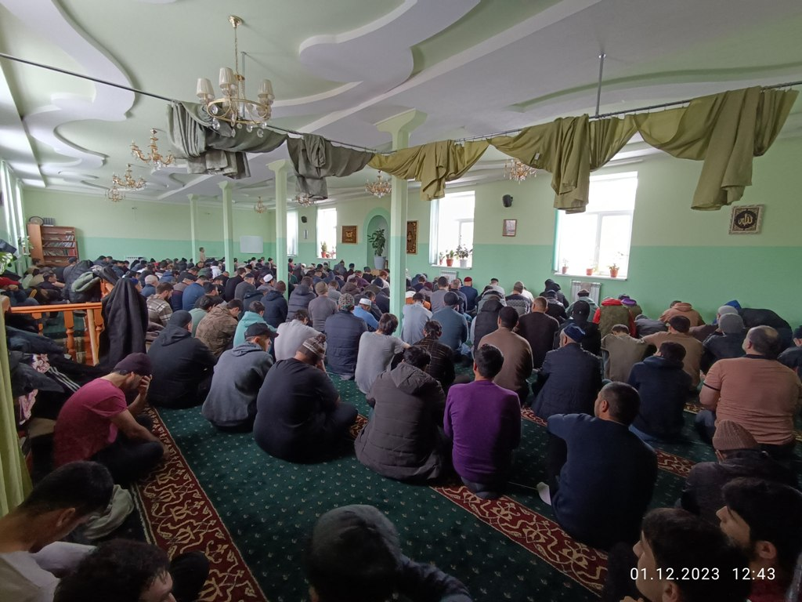
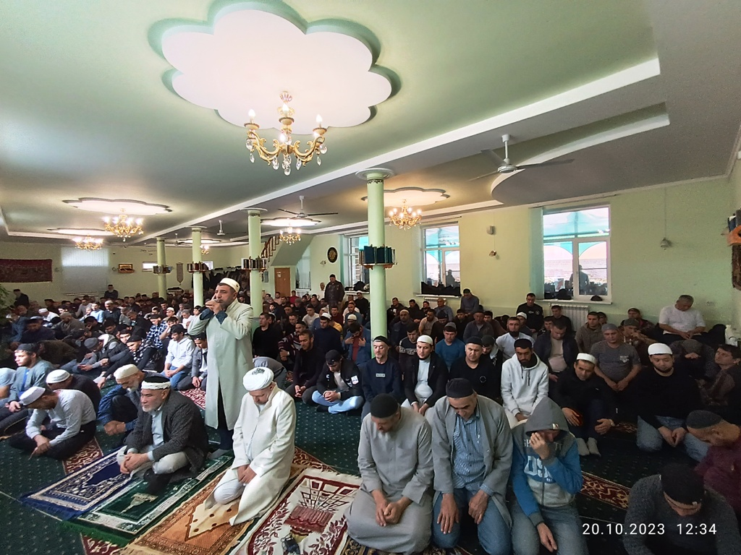
ПЯТНИЧНЫЕ ДЖУМА НАМАЗЫ

Slide 4
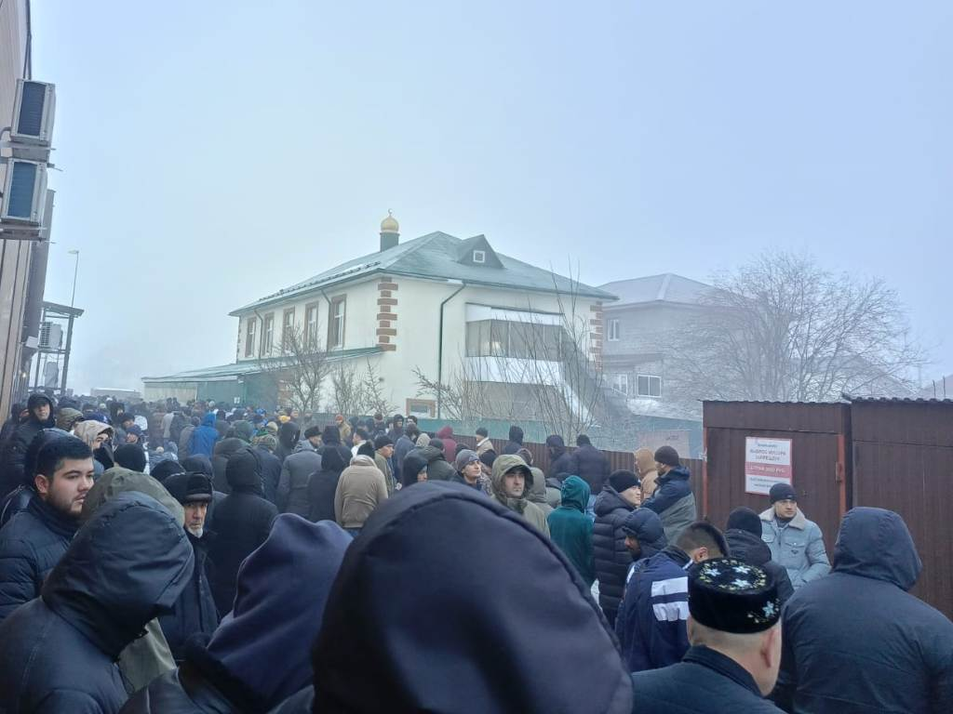
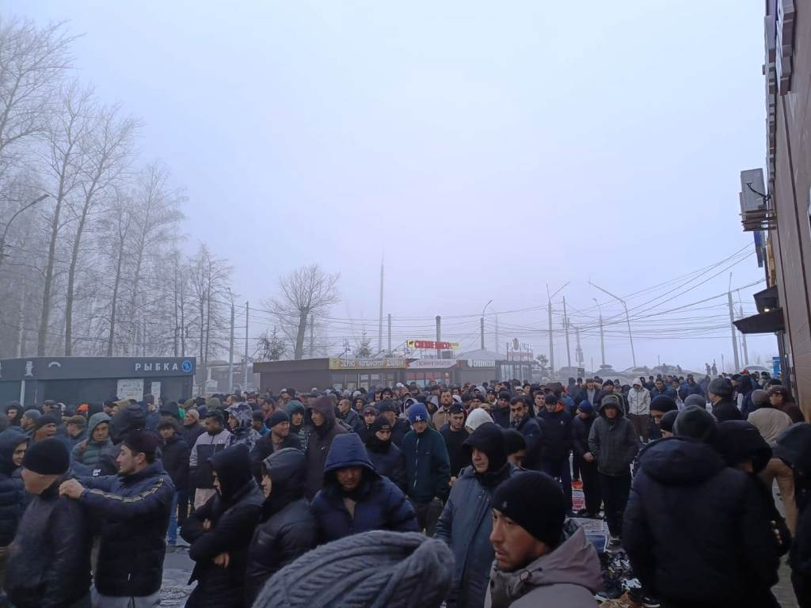
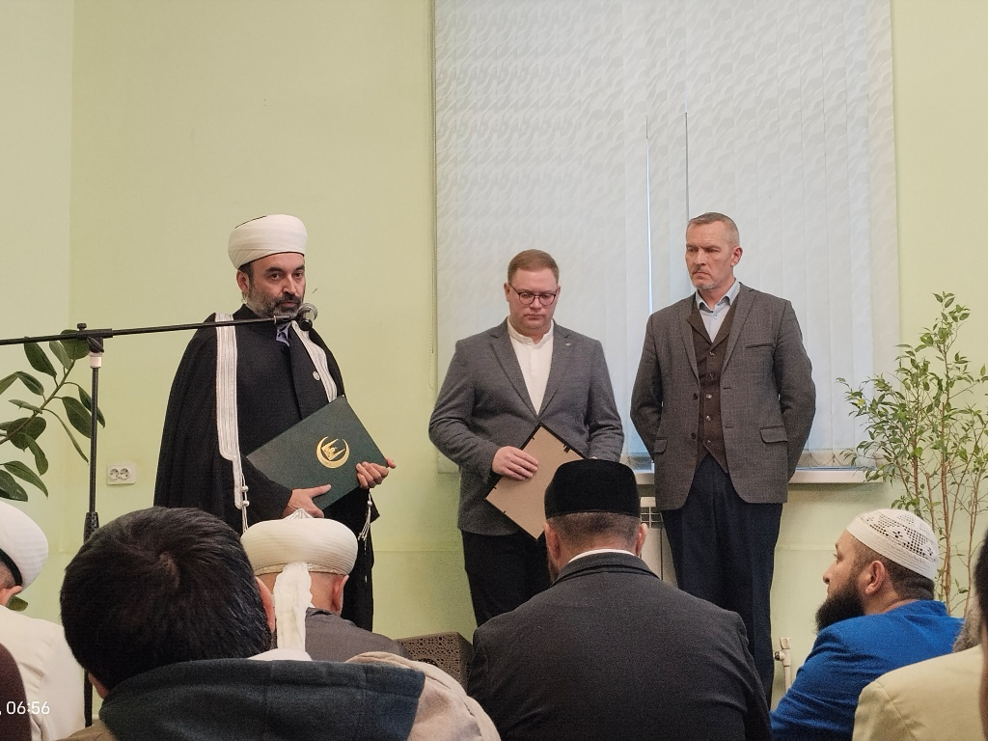
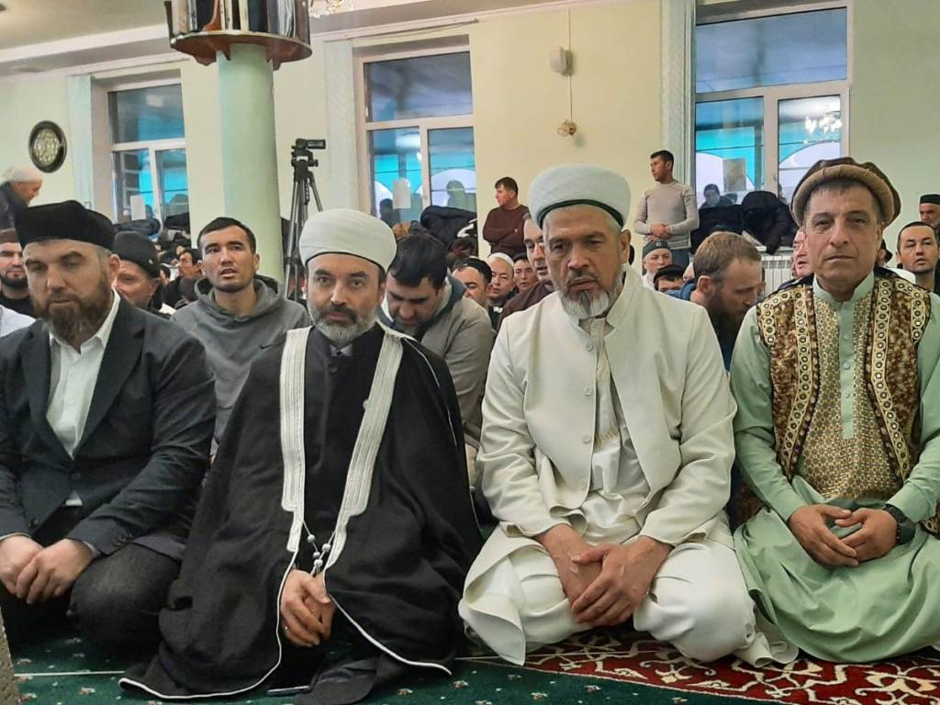
УРАЗА-БАЙРАМ 2026
более 3500 верующих

Slide 5
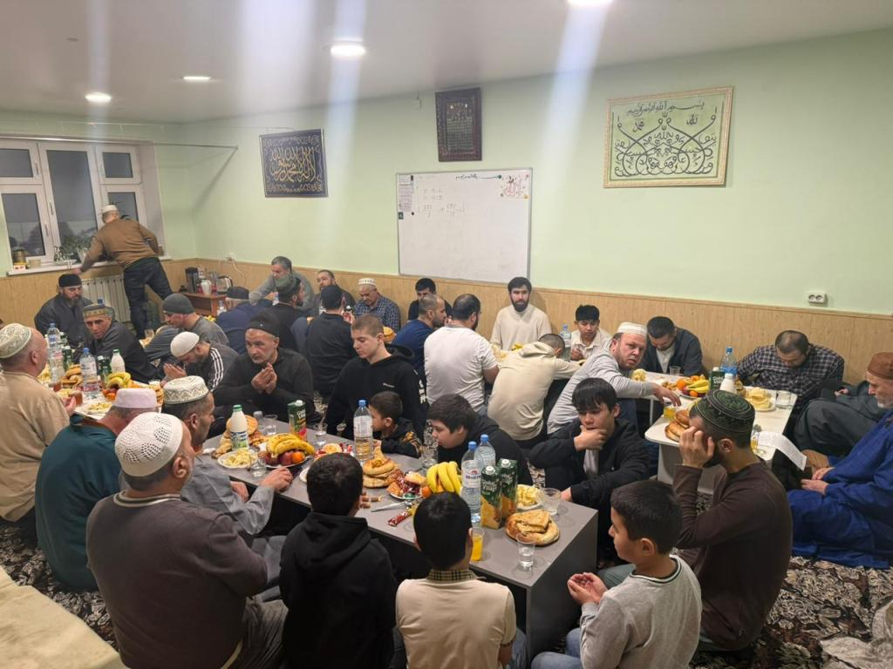
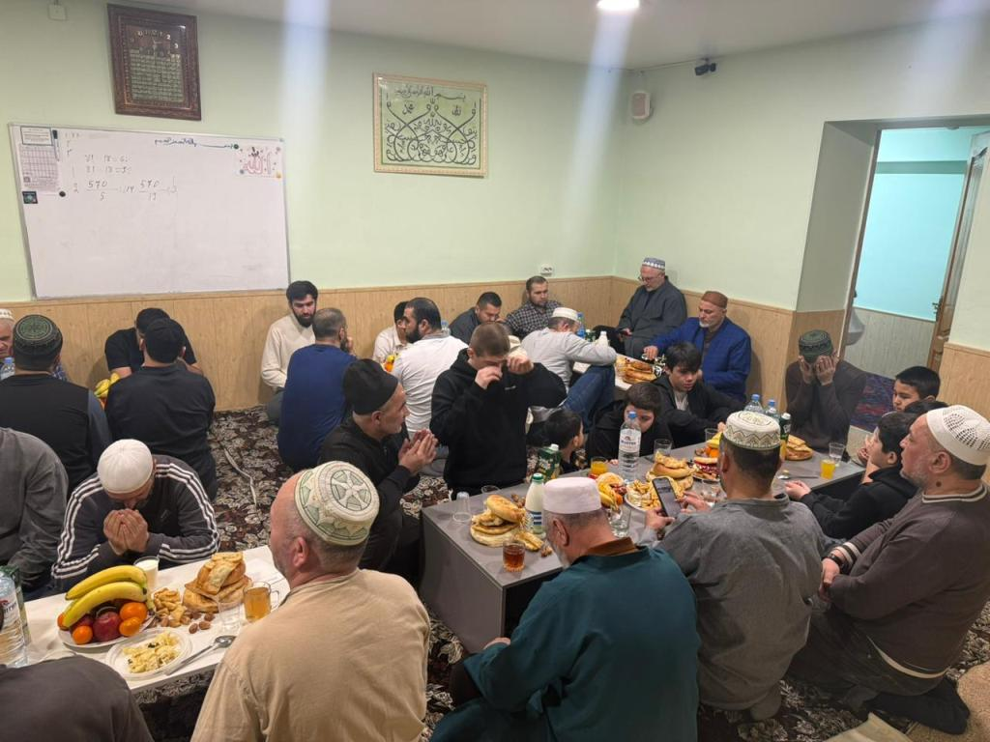
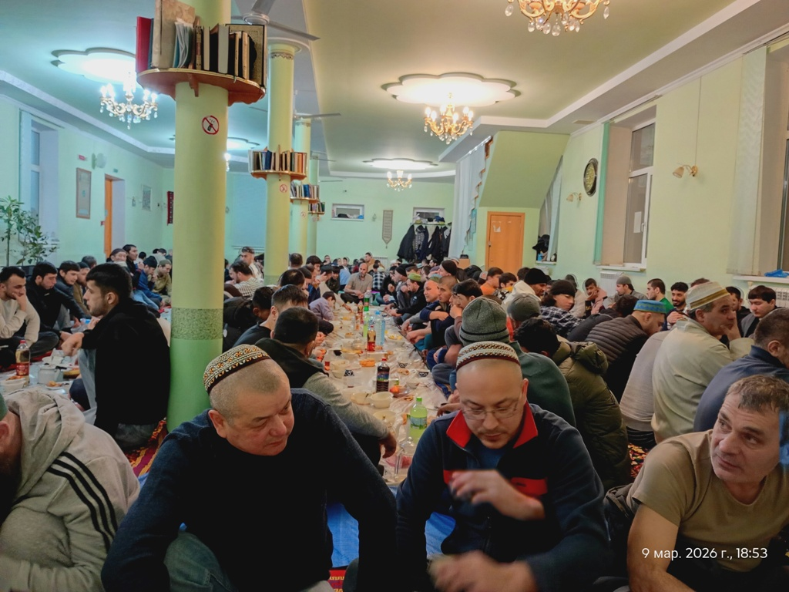
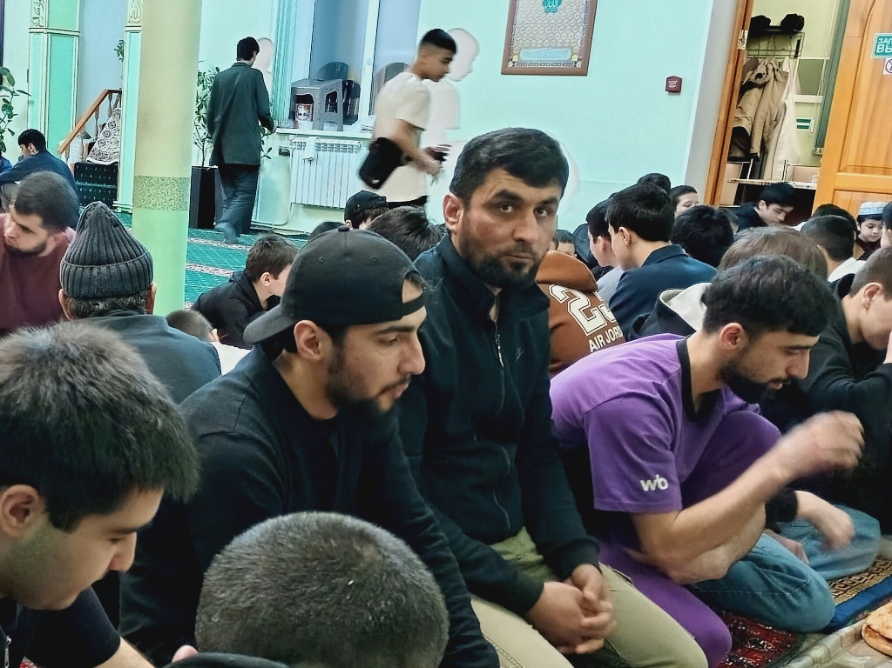
ЕЖЕДНЕВНЫЕ ИФТАРЫ В РАМАДАН
Молельная комната на ул. Пугачёва, 15
Молельный дом на ул. 2-ой Сиреневый проезд, 4

Slide 6
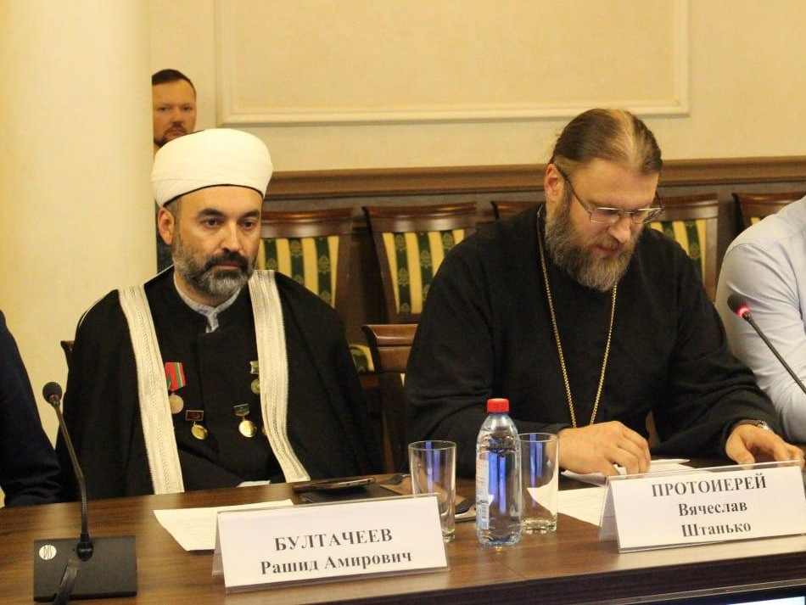
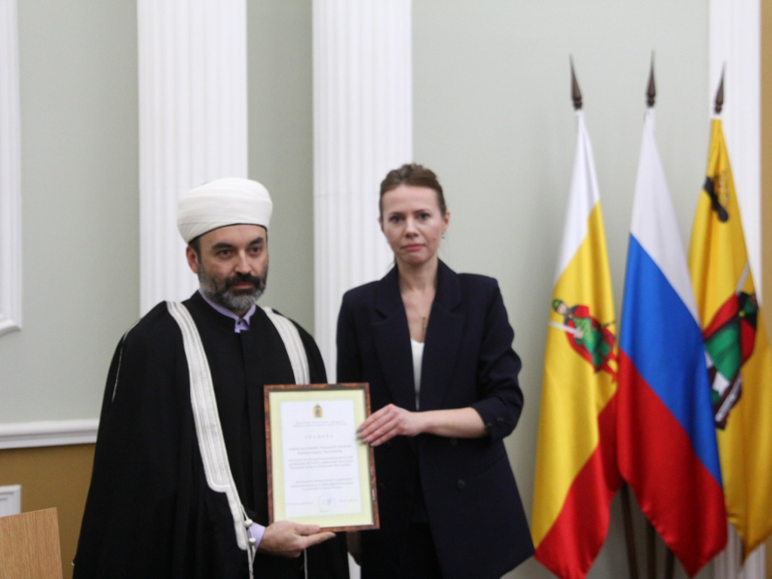
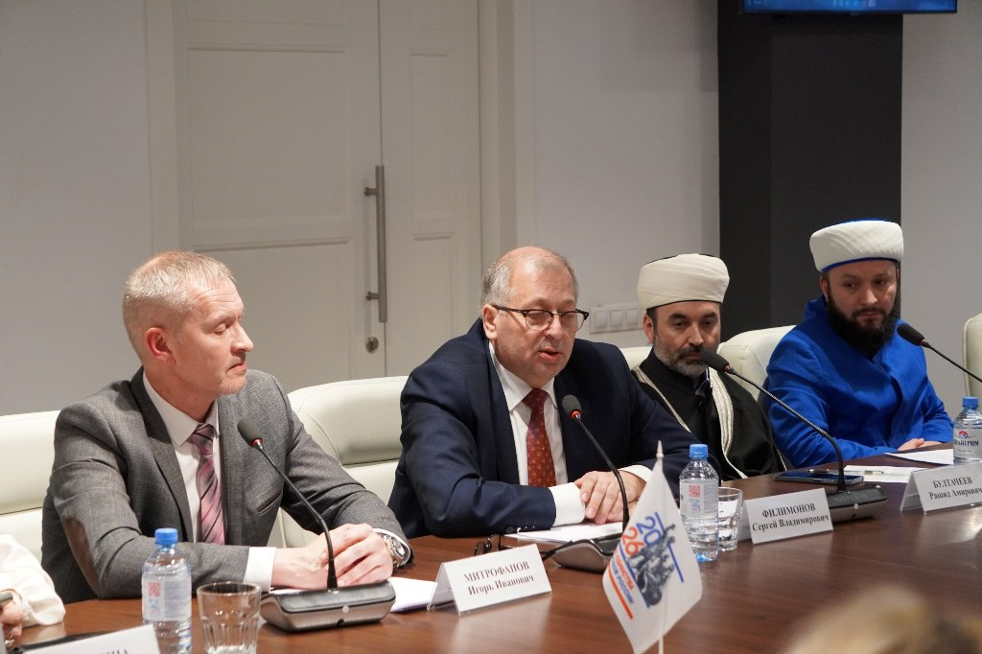
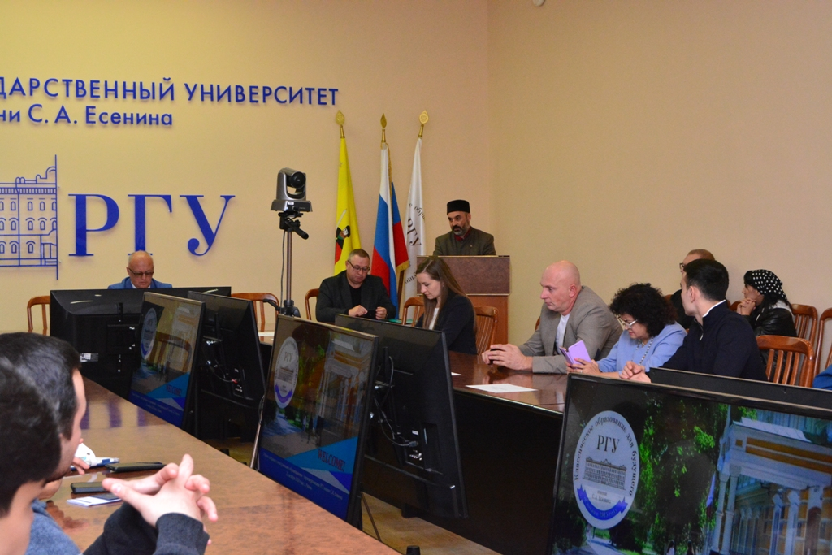
УЧАСТИЕ НА КОНФЕРЕНЦИЯХ

Slide 7
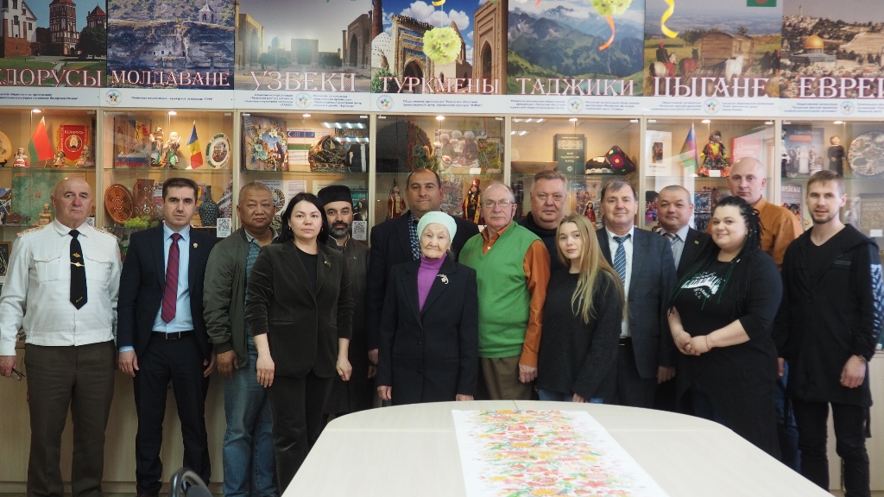
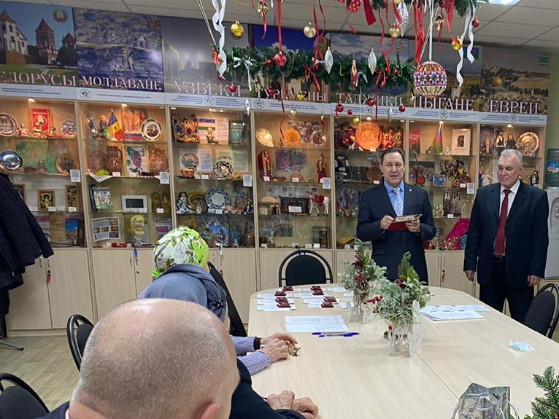
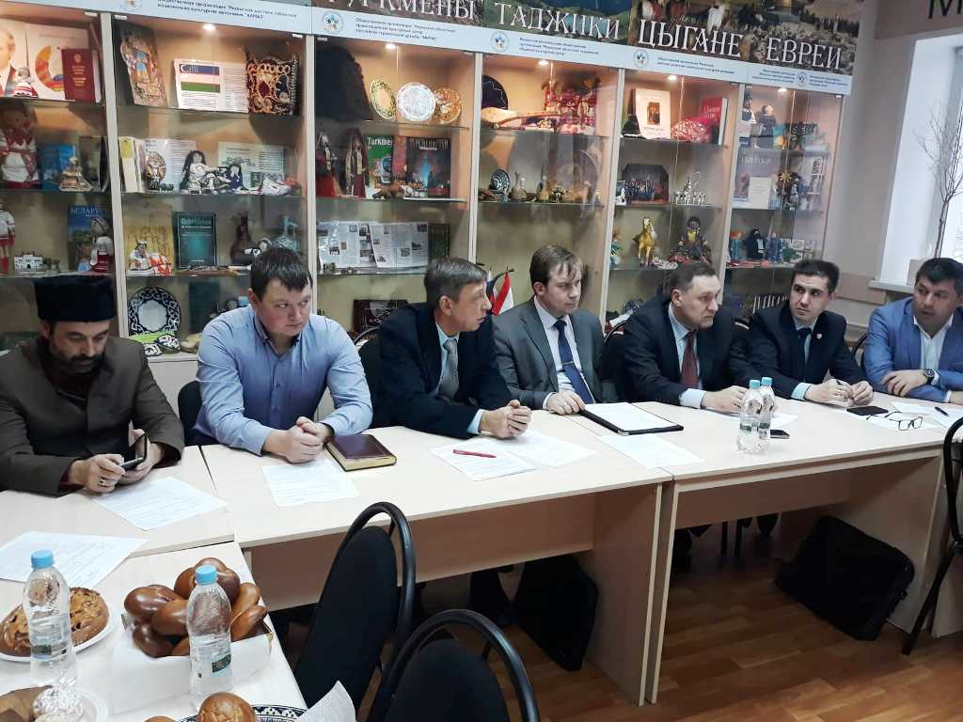
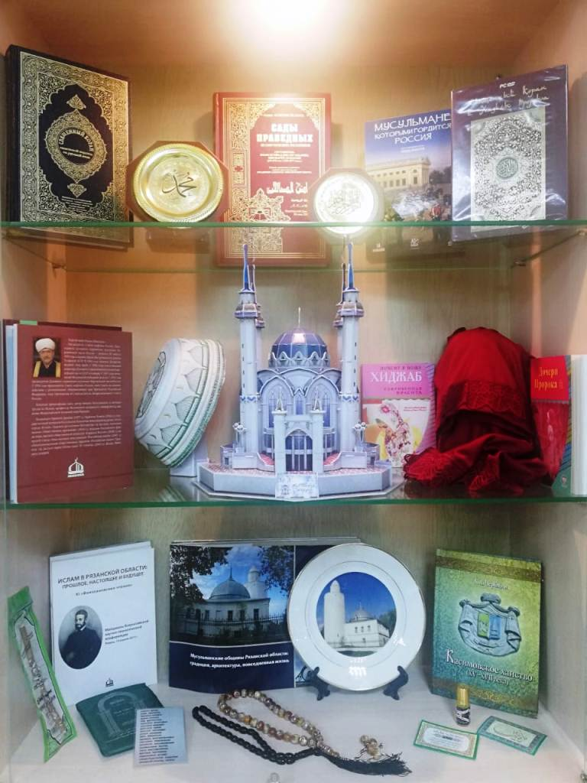
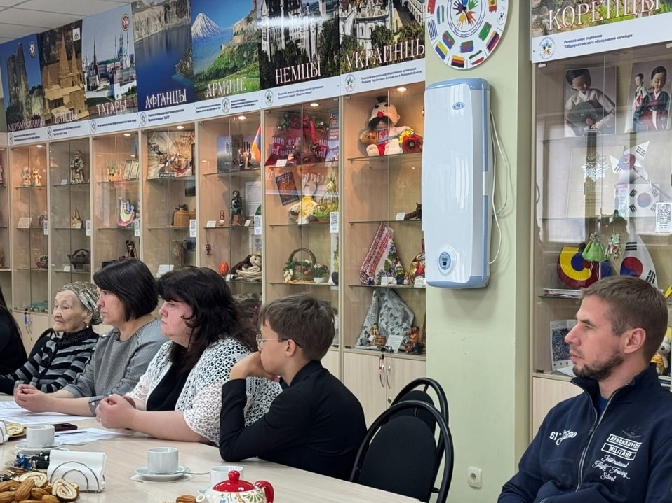
КОМНАТА ДРУЖБЫ В РДМ

Slide 8
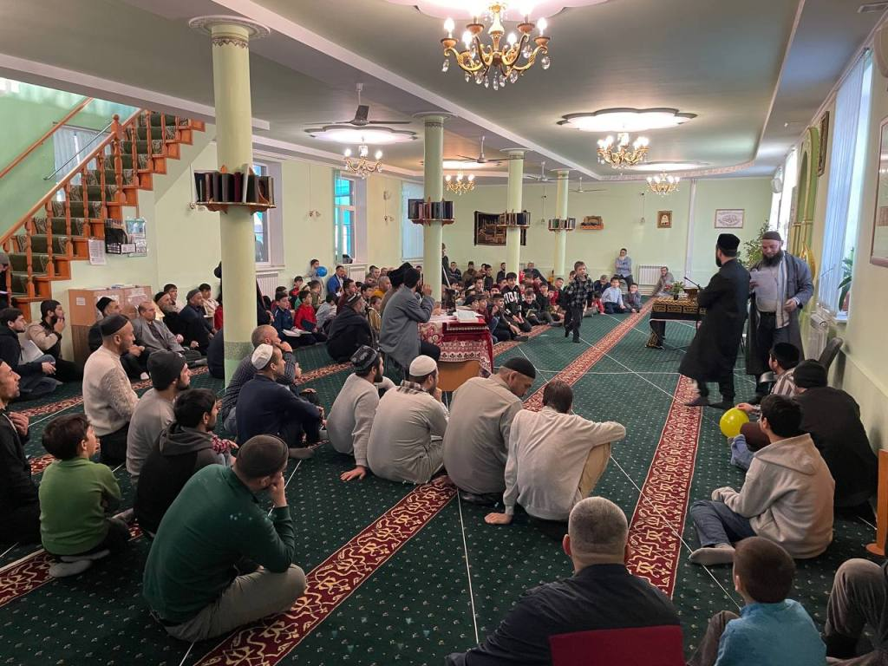
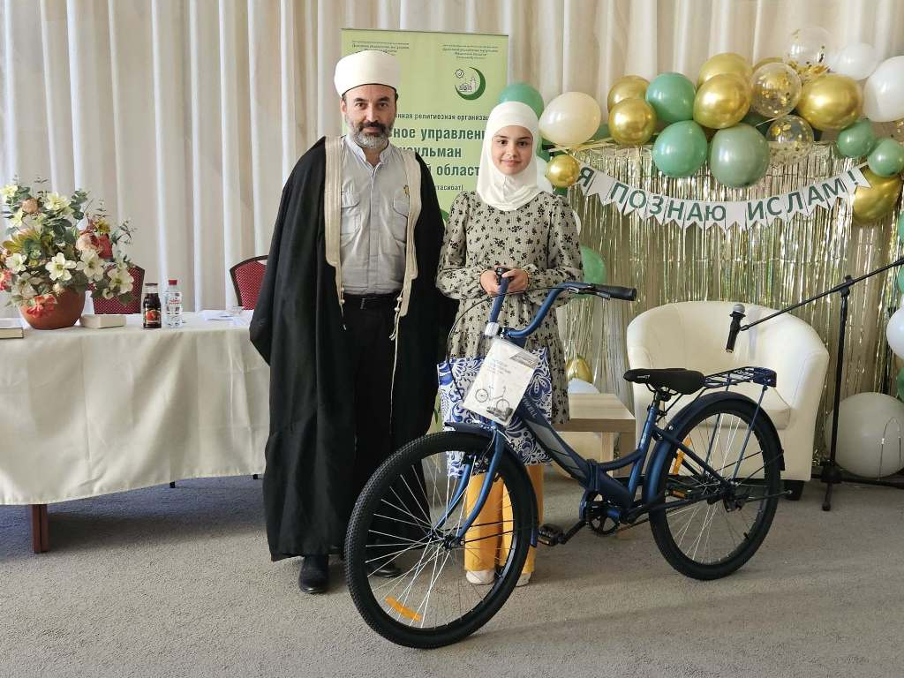
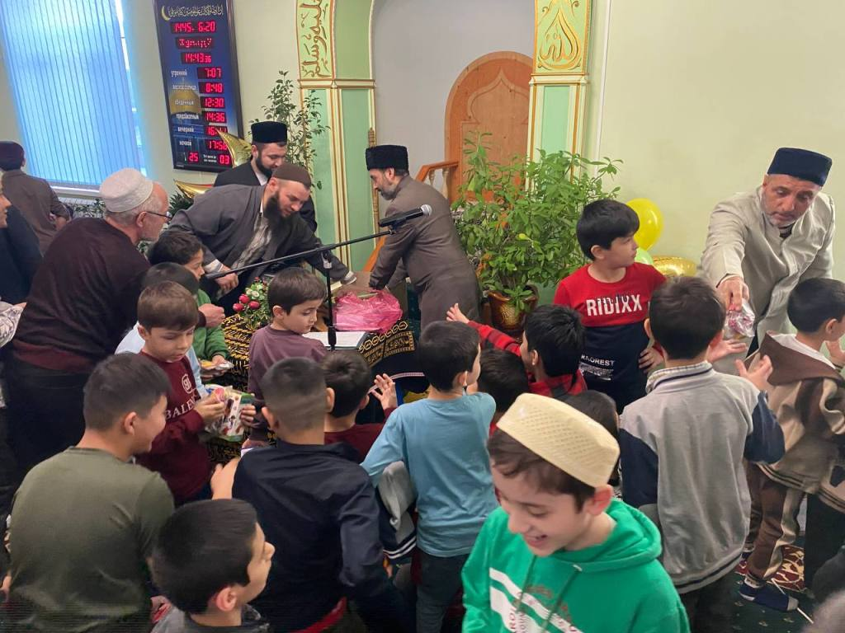
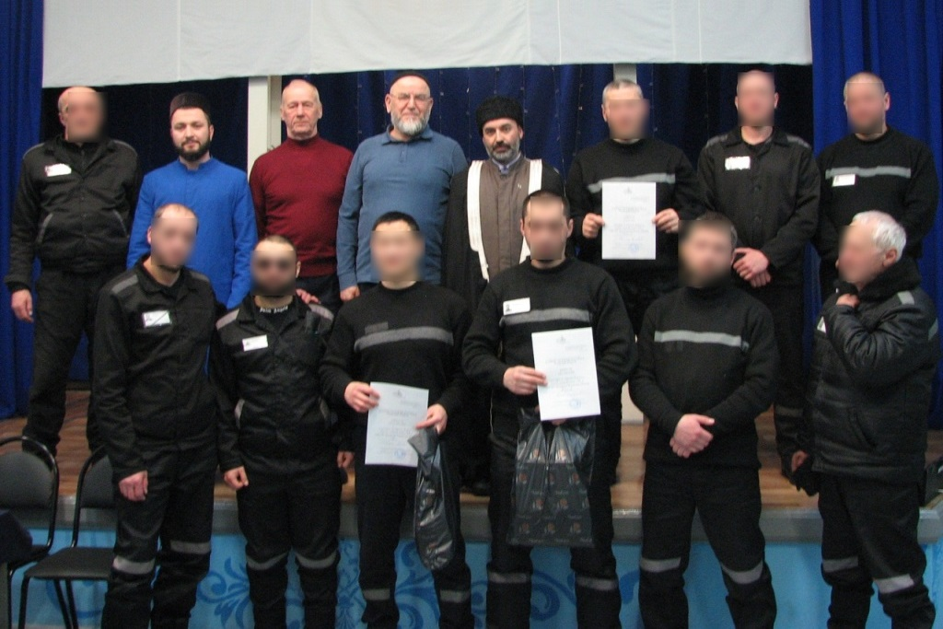
ПРОВЕДЕНИЕ КОНКУРСОВ

Slide 9
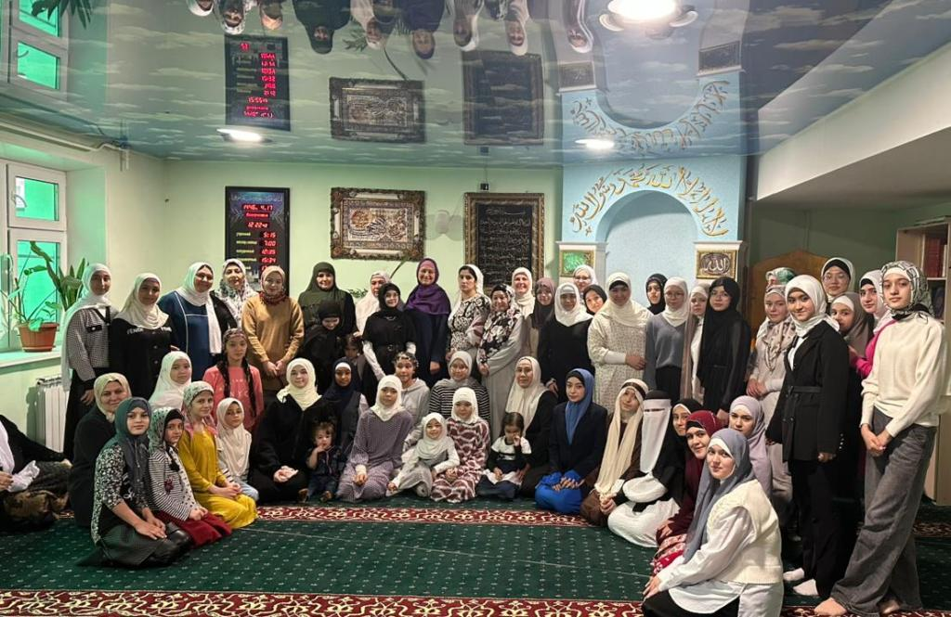
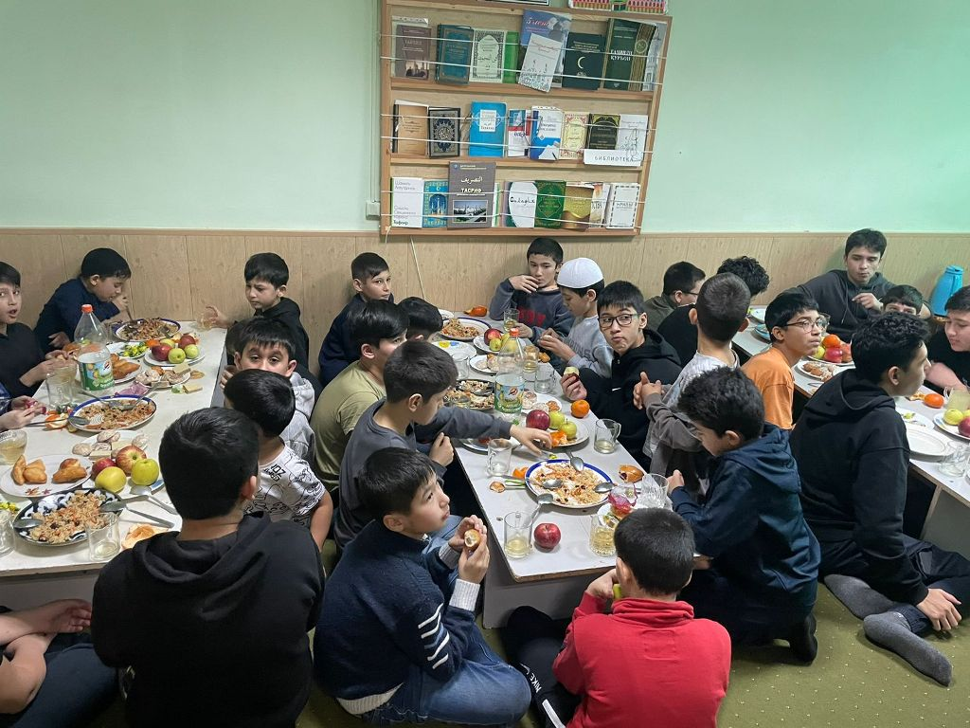
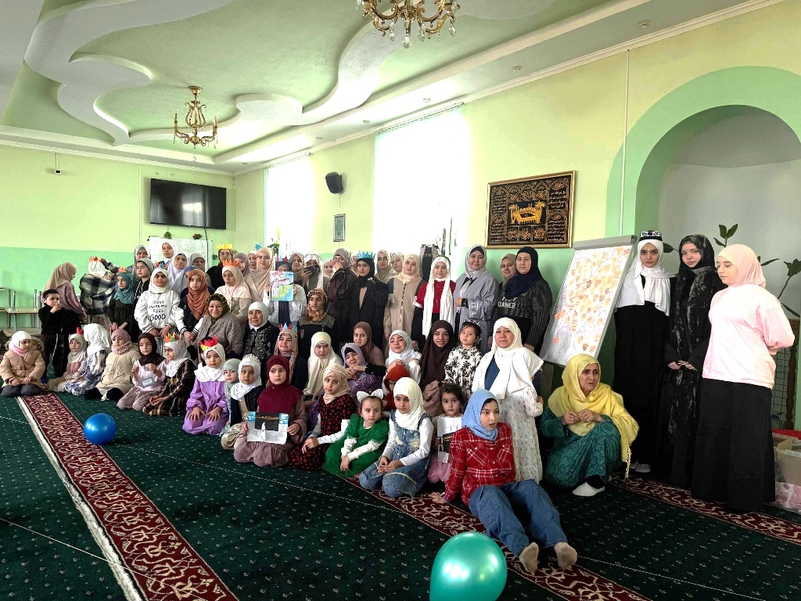
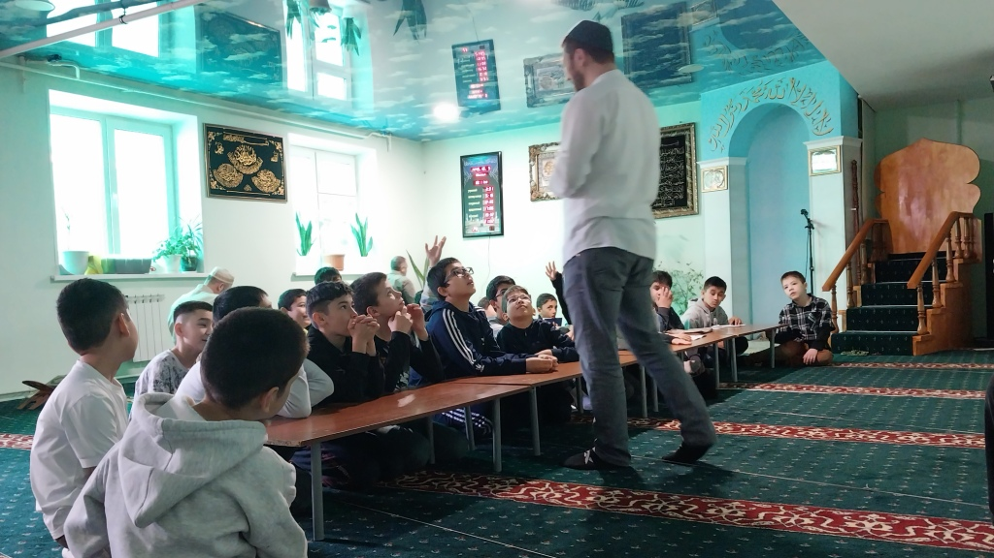
ВОСКРЕСНАЯ ШКОЛА - МАКТАБ

Slide 10
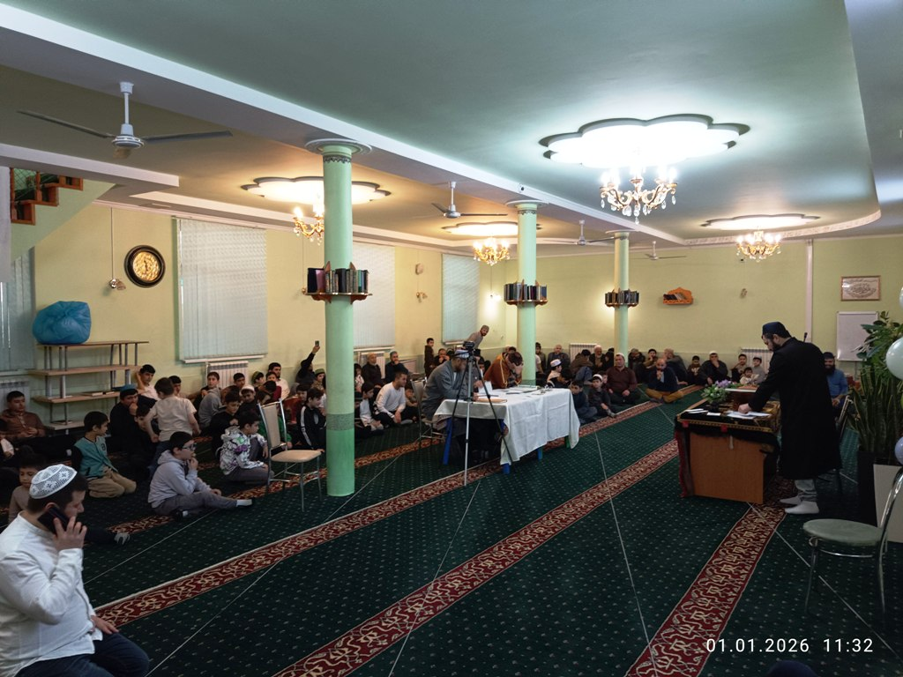
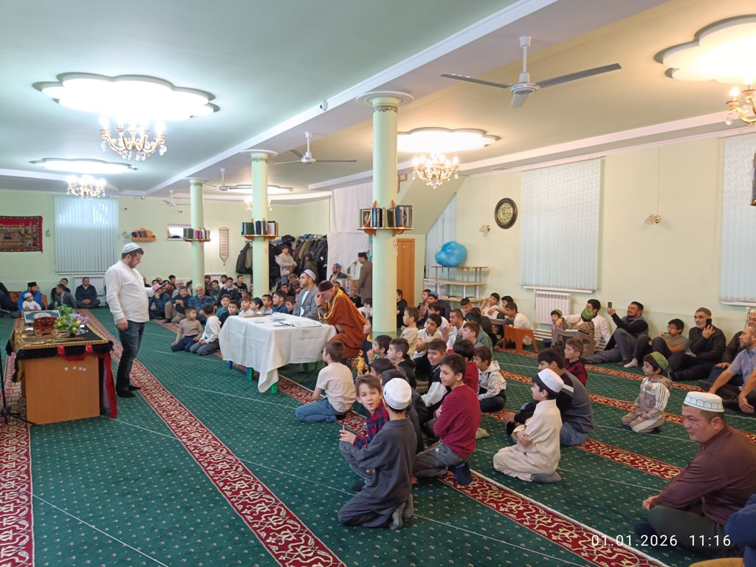
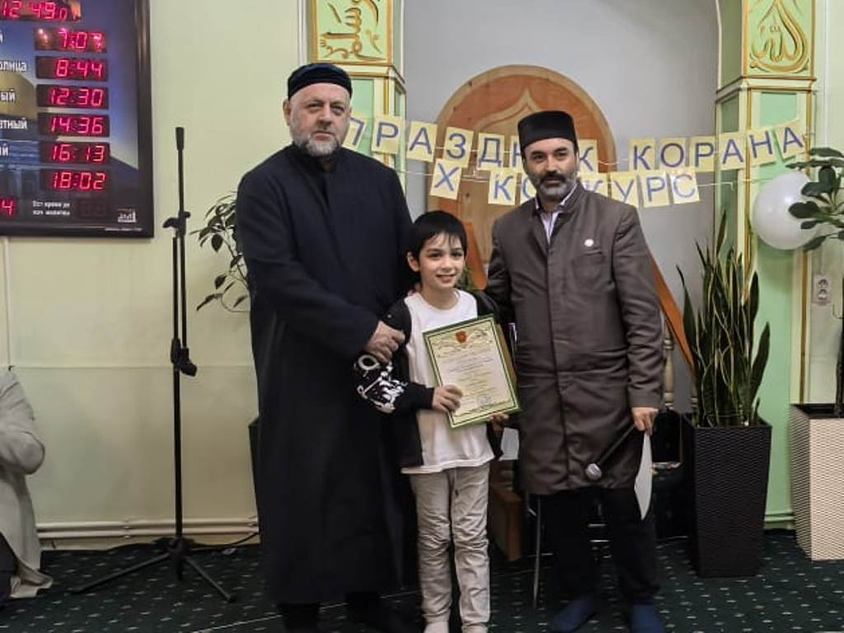
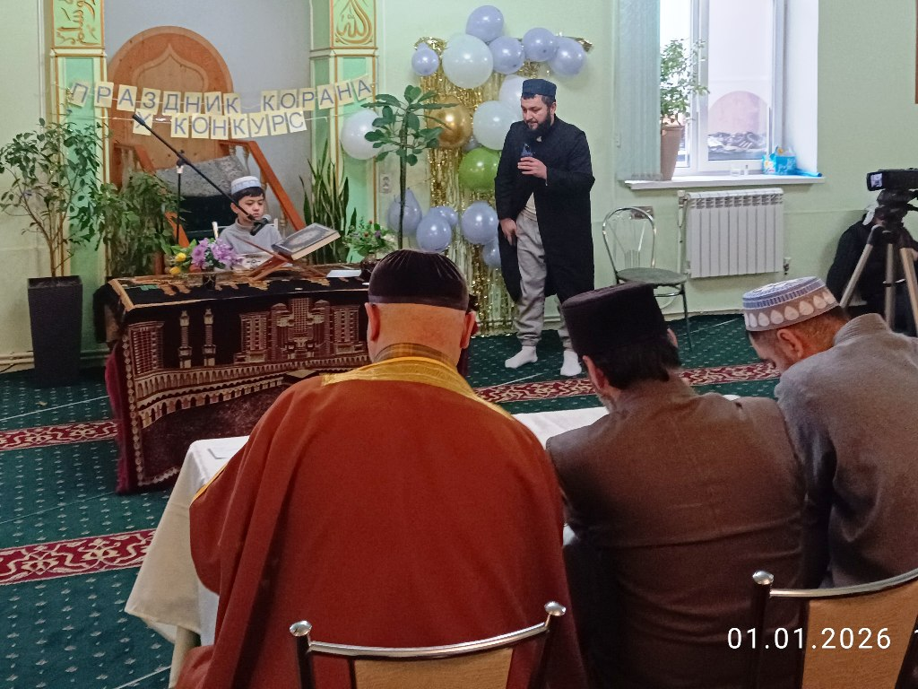
Х КОНКУРС ЧТЕЦОВ КОРАНА 2026

Slide 11
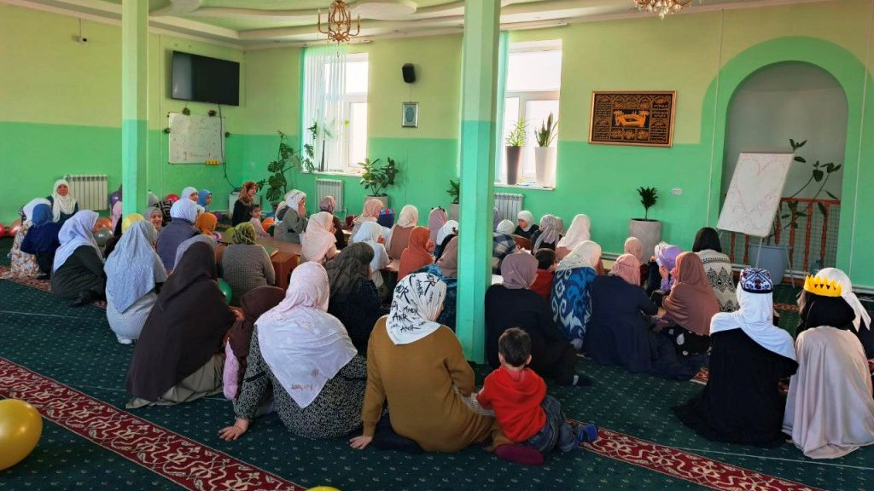
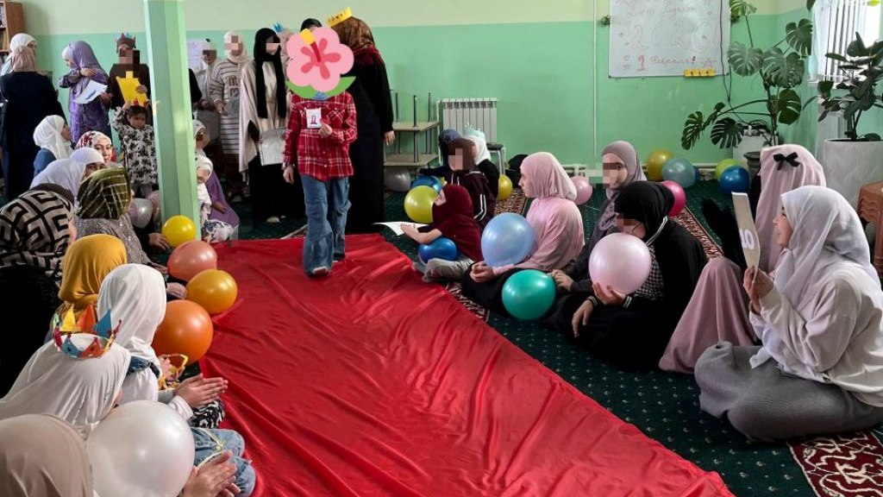
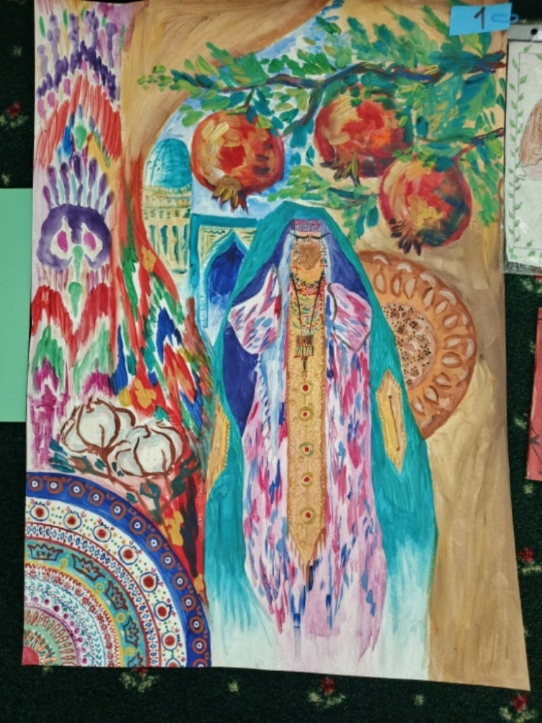
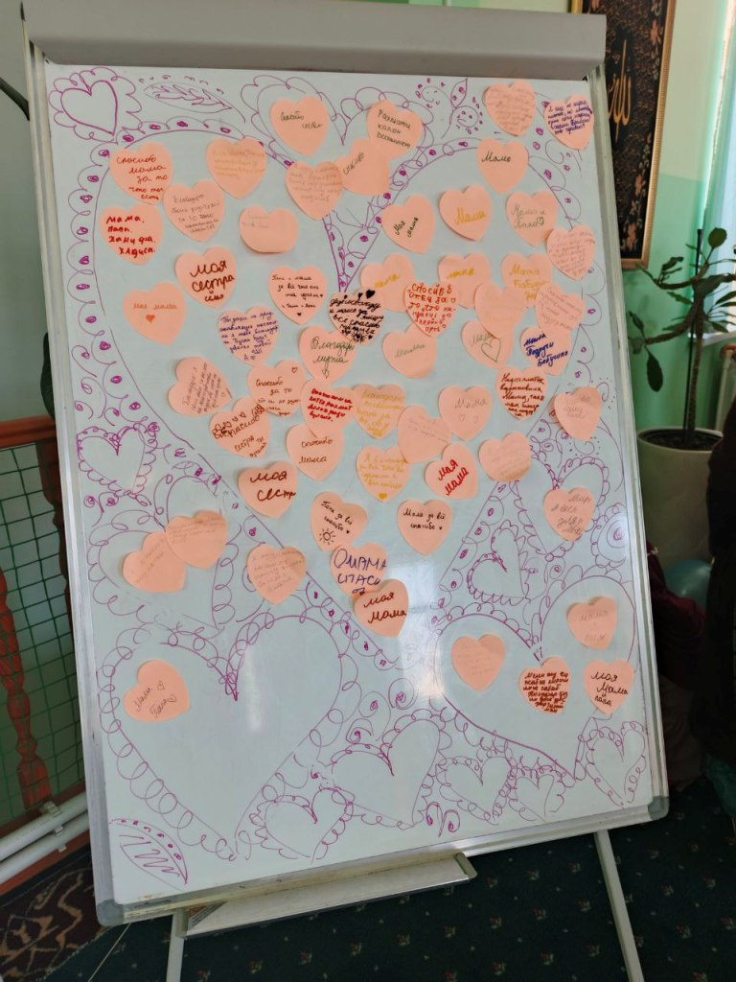
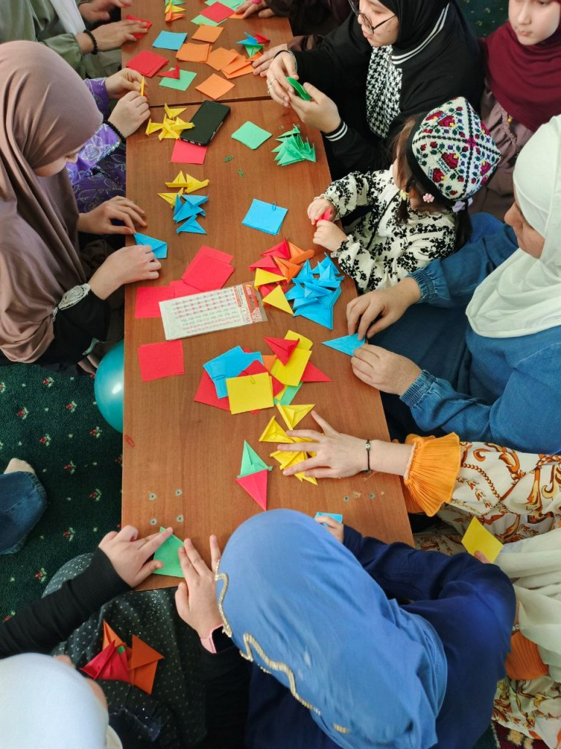
ВСЕМИРНЫЙ ДЕНЬ ХИДЖАБА 2026

Slide 12
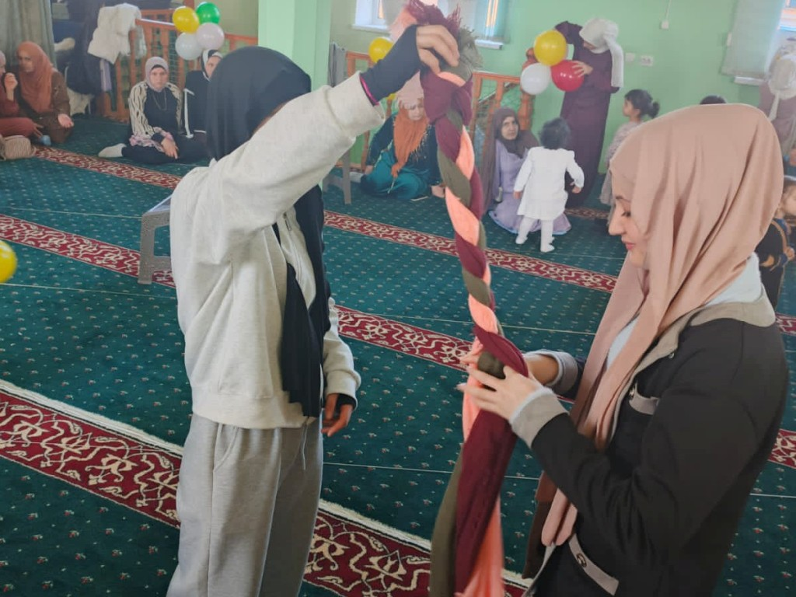
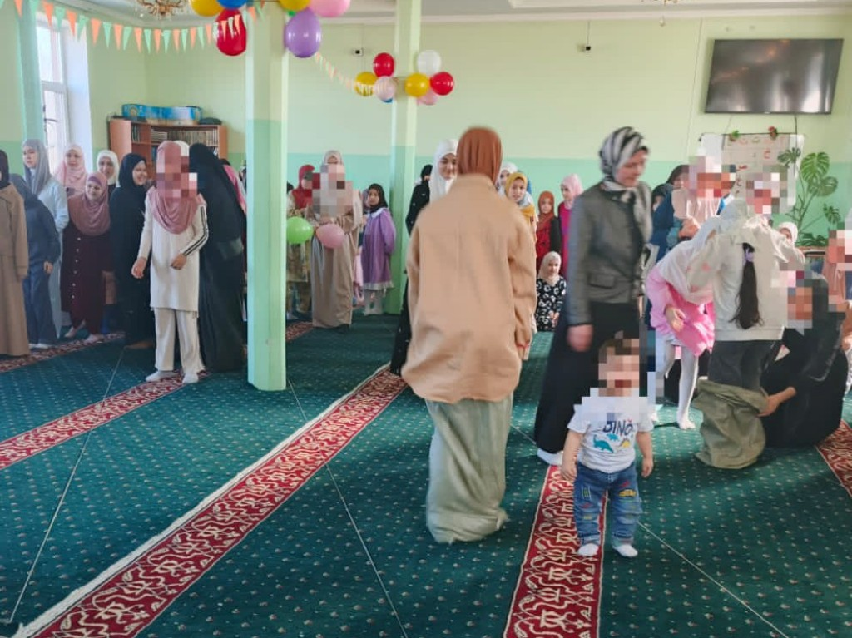
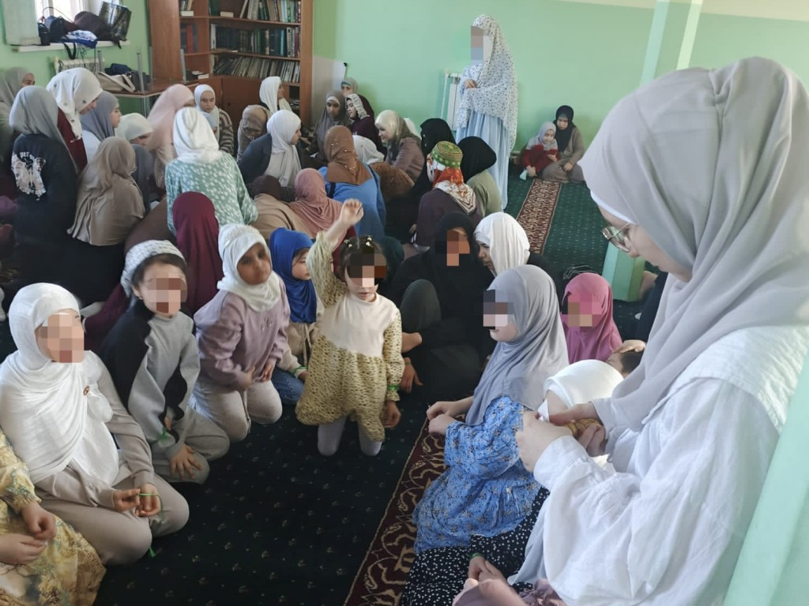
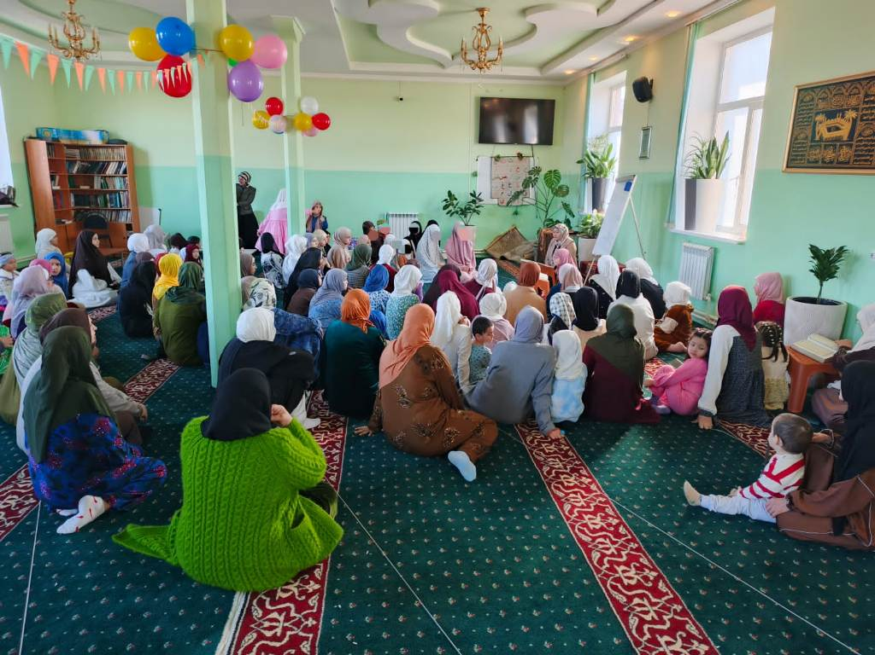
ТВОРИ ДОБРО – УРАЗА 2026

Slide 13
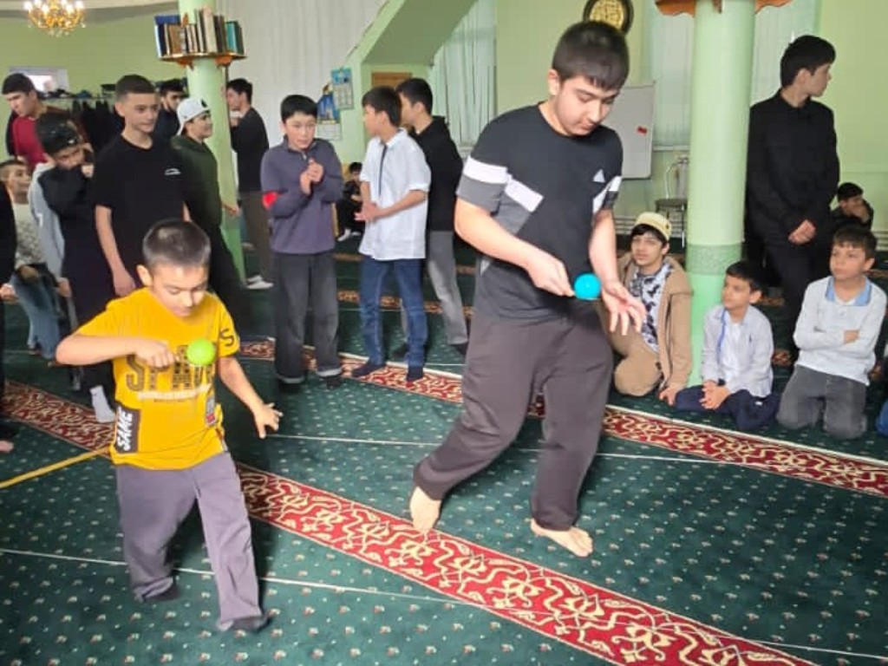
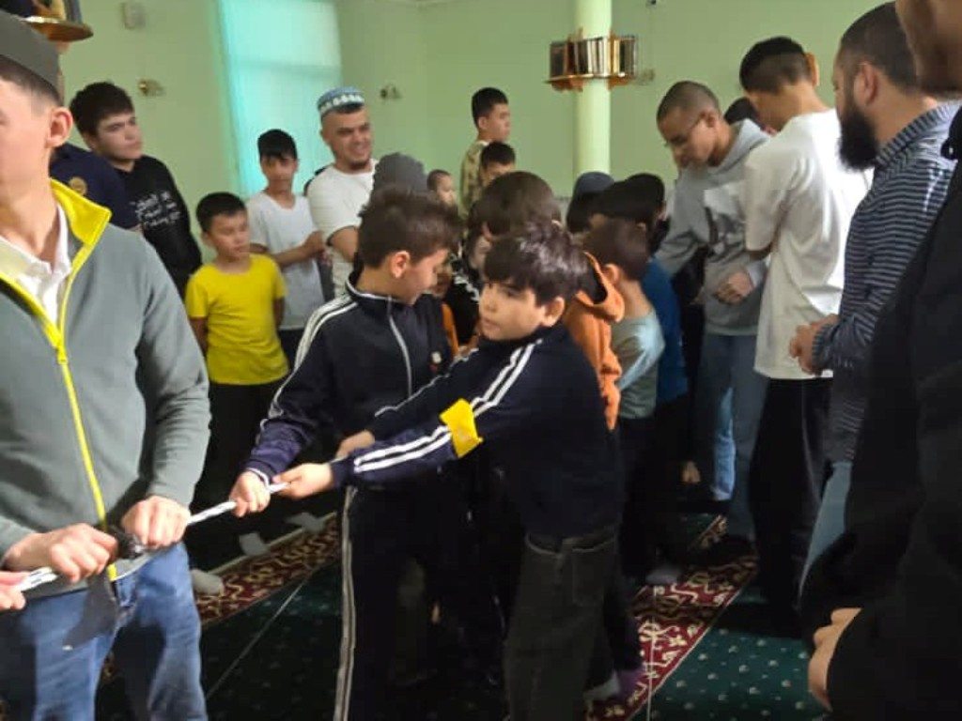
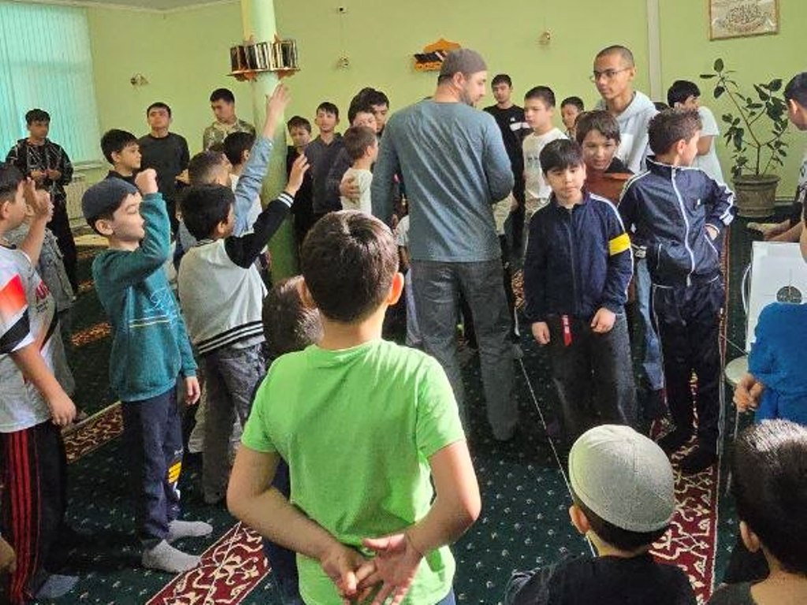
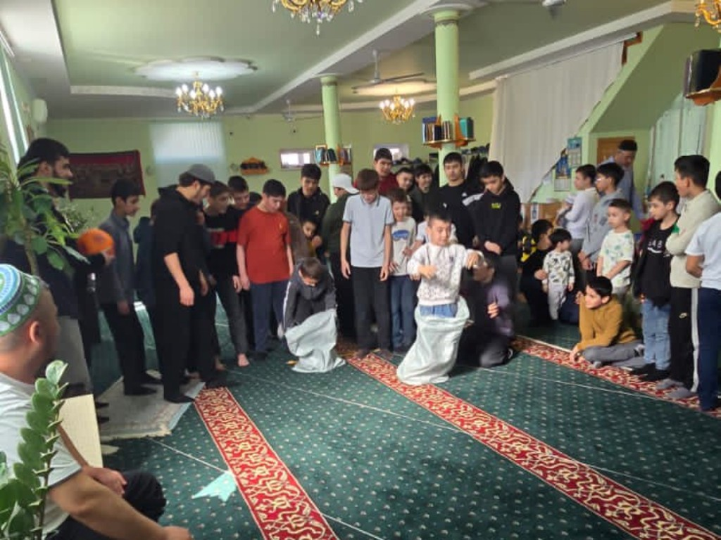
ТВОРИ ДОБРО – УРАЗА 2026

Slide 14




Я ПОЗНАЮ ИСЛАМ

Slide 15





СПОРТ – ЗДОРОВЫЙ ОБРАЗ ЖИЗНИ

Slide 16





ТВОРИ ДОБРО

Slide 17





БЛАГОТВОРИТЕЛЬНОСТЬ
САДАКА

Slide 18





МЫ В СМИ

Slide 19
2026
ГОД ЕДИНСТВА НАРОДОВ
РОССИИ

Slide 20
СПАСИБО
ЗА
ВНИМАНИЕ
Главный имам-мухтасиб Рязанской области
Рашид-хазрат Бултачеев
8 (4912) 99-06-68
www.dumro.ru
muslimkas@mail.ru

